Slide 1



Создание и тестирование высоконагруженного отказоустойчивого кластера PostgreSQL
PostgreSQL.Advanced

Slide 2


Меня хорошо видно
& слышно?

Slide 3
Защита проекта
Тема:
Гаранин Владислав
Администратор баз данных

Slide 4
План защиты
Цель и задачи проекта
Какие технологии использовались
Что получилось
Выводы
Вопросы и рекомендации

Slide 5
Цель и задачи проекта
Цель проекта: Создать кластер postgresql в Docker
1. | Построен кластер postgresq+patroni+etcd
2. | Настроен Haproxy
3. | Настроен keepalived
4. | Все запускается через docker compose

Slide 6
Какие технологии использовались
1. | Postgresql v17
2. | patroni
3. | Haproxy
4. | Docker
5. | Keepalived

Slide 7
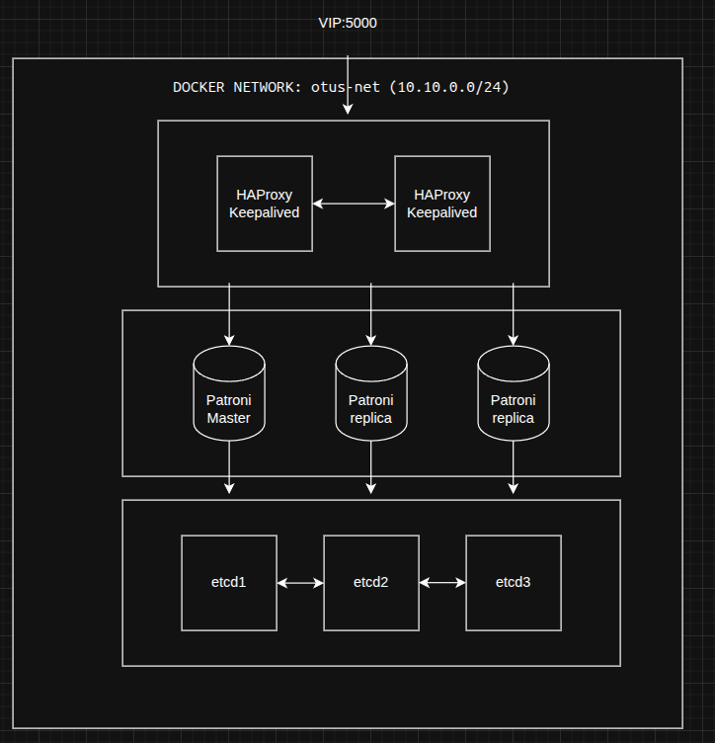
Компоненты системы:
1. Уровень балансировки (HAProxy + Keepalived)
2. Уровень базы данных (PostgreSQL + Patroni)
3. Уровень консенсуса (etcd)

Slide 8
Подзадачи
1. | Собрать свой образ postgresql+patroni
2. | Собрать свой образ haproxy+keepalived
3. | В одном docker-compose

Slide 9
FROM postgres:17.6-bookworm
RUN apt-get update && apt-get install -y --no-install-recommends \ python3 python3-pip python3-venv python3-dev \ gcc libpq-dev \ curl jq build-essential libffi-dev libyaml-dev libssl-dev \ && rm -rf /var/lib/apt/lists/*
RUN python3 -m venv /opt/venv
RUN /opt/venv/bin/pip install --no-cache-dir \ "patroni[etcd]" \ "psycopg2-binary"
ENV PATH="/opt/venv/bin:$PATH"
EXPOSE 5432 8008
ENTRYPOINT ["/opt/venv/bin/patroni"]CMD ["/etc/patroni.yml"]

Slide 10
FROM haproxy:2.8
USER root
RUN apt-get update && apt-get install -y keepalived iproute2 && \ apt-get clean && rm -rf /var/lib/apt/lists/*
COPY start.sh /start.shRUN chmod +x /start.sh
CMD ["/start.sh"]

Slide 11
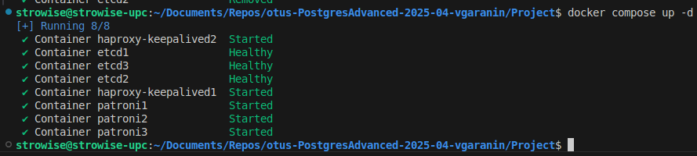
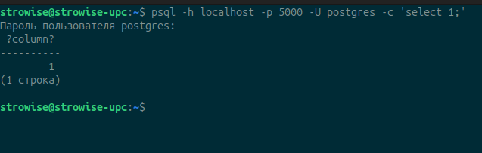

Slide 12
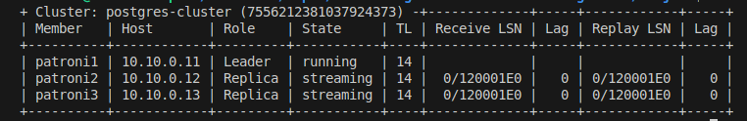
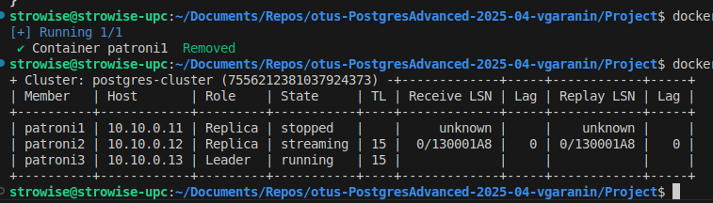

Slide 13
Выводы
1. | 3 задачи из 4 выполнено
2. | Кастомный образ = кастомный опыт
3. | Keepalived??

Slide 14
Вопросы и рекомендации
+
–
если есть вопросы
если вопросов нет

Slide 15

Спасибо за внимание!

Slide 16


